Slide 1
Delitos de odio y discurso del odio: sentido de protección y regulación en el CP
Fátima Cisneros Ávila
Departamento de Derecho público/ Área de Derecho penal
Facultad de Derecho
Univeridad de Málaga
fatimacisneros@uma.es

Slide 2
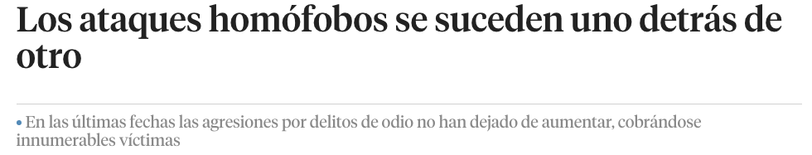
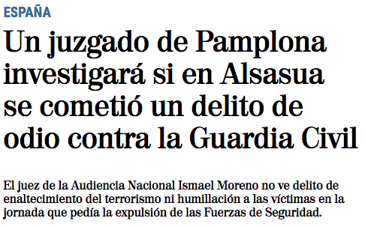
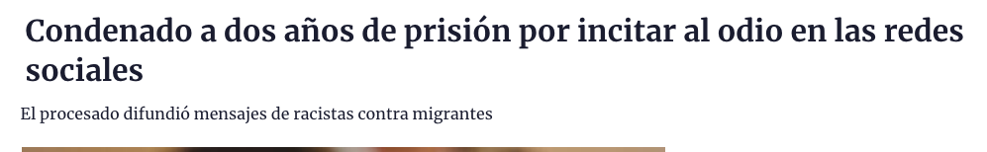
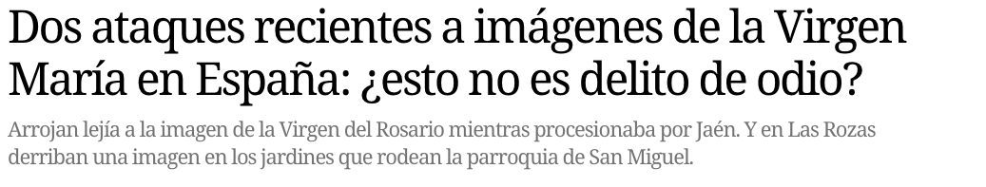
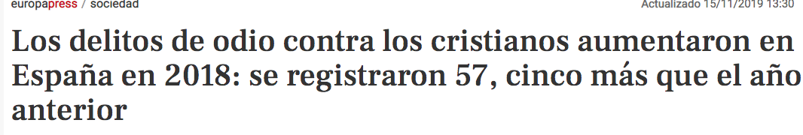

Slide 3
Contenido del curso
  Conceptos de discurso de odio y delito de odio
  Raíz histórica de los delitos de odio
  Regulación en el Código penal
  Distinción con otras figuras
  Delito de discurso de odio y libertad de expresión

Slide 4
Aclaraciones previas
Discurso del odio
Delitos de odio
Definiciones del discurso del odio
Recomendación (97) 20 del Comité de Ministros del Consejo de Europa (30/10/97).
Recomendación de política general nº 15 relativa a la lucha contra el discurso del odio de la Comisión Europea contra el racismo y la intolerancia (ECRI).

Slide 5
Discurso del odio
Recomendación (97) 20 del Comité de Ministros del Consejo de Europa (30/10/97).
“El término discurso del odio se entenderá que abarca toda clase de expresión que difunde, incita, promueve o justifica el odio racial, la xenofobia, el antisemitismo u otras formas de odio basadas en la intolerancia, incluida la intolerancia que se manifiesta a través del nacionalismo agresivo y el etnocentrismo, la discriminación y la hostilidad contra minorías, migrantes y personas de origen inmigrante”

Slide 6
Discurso del odio
Recomendación de política general nº 15 de la ECRI (Comisión Europea Contra el Racismo y la Intolerancia)
“A efectos de la presente Recomendación general, el discurso del odio debe entenderse como fomento, promoción o instigación, en cualquiera de sus formas, del odio, la humillación o el menosprecio de una persona o grupos de personas y la justificación de esas manifestaciones por razones de raza, color, ascendencia, origen nacional o étnico, edad, discapacidad, lengua, religión o creencias, sexo, género, identidad de género, orientación sexual y otras características o condiciones personales”.

Slide 7
Definiciones de delito de odio
Organización para la seguridad y cooperación en Europa (OSCE)
“Comportamientos criminales cometidos por un motivo prejuicioso. Es este motivo el que caracteriza a los delitos de odio de otra tipología de crímenes. Un delito de odio no es ninguna ofensa penal concreta. Puede consistir en actos de intimidación, amenazas, daños a la propiedad, agresión, asesinato o cualquier otro delito”.

Slide 8
Definiciones de delito de odio
Definición del Ministerio del Interior. Informe sobre incidentes relacionados con los delitos de odio en España.
“Todas aquellas infracciones penales y administrativas cometidas contra las personas o la propiedad por cuestiones de raza, etnia, religión o práctica religiosa, edad, discapacidad, orientación o identidad sexual, por razones de género, situación de pobreza y exclusión social o cualquier otro factor similar, como las diferencias ideológicas”

Slide 9
Fenómeno más amplio y previo a los delitos de odio.
Vinculado a los límites de la libertad de expresión.
Su expresión más grave puede dar lugar a su criminalización (delitos de odio).
Discurso del odio
Delitos de odio
Delitos de propaganda: discurso de odio grave que incita a la violencia
Delitos de actos de odio. Violencia materializada.

Slide 10
Raíz histórica de los delitos de odio
El nacimiento de los hate crimes en el contexto de EEUU (década de los 80)
Reivindicaciones de igualdad basadas en el pasado esclavista de EEUU.
Aprobación de instrumentos como la Civil Rights Act de 1968. Castiga conductas como impedir el acceso a servicios por la raza. INSUFICIENTES.
Nuevas reivindicaciones de mayor castigo para las conductas prejuiciosas. Hate crimes.
El debate se retoma tras los asesinatos de Mathew Shepard por su orientación sexual y de James Byrd a mano de supremacistas blancos.
Aprobación de la Matthew Shepard and James Byrd, Jr. Hate Crimes Prevention Act .
Configuración de los delitos de odio en base al animus model.
La persecución del discurso de odio en la Europa de después de la 2º GM
Resurgir en la década de los 50/60 de la promoción del rechazo antisemita.
Alerta de los poderes públicos para contener su expansión y evitar la materialización del discurso violento.
Se criminaliza la propaganda del odio.
Primeras reformas. Art. 130 CP alemán. Castiga las expresiones antisemitas.
Extensión a otros ordenamientos y aprobación de normativa por parte de la Comisión Europea Contra el Racismo y la Intolerancia (ECRI)
Configuración del discriminatory selection model.
Ampliación de la protección a otros colectivos vulnerables.
Notes:
El debate a nivel federal sobre la necesidad de incorporar la agravación de los delitos cometidos por una animadversión odiosa fundada en las características de la víctima se retoma en 1998 a raíz de los asesinatos de Mathew Shepard por su orientación sexual y de James Byrd, Jr, muerto a manos de supremacistas blancos que lo eligieron como víctima por la única razón de ser negro. El fuerte impacto mediático de estos casos pusieron sobre la mesa la necesidad de reformar la ley de 1969 para incluir de manera expresa el concepto de delito de odio. Así, tras un largo recorrido se aprueba en 2009 la Matthew Shepard and James Byrd, Jr. Hate Crimes Prevention Act que pasa a agravar un delito cuando este se haya cometido a causa de la raza, color, religión, origen nacional, etnia, género, discapacidad u orientación sexual de su víctima.
DÍAZ LÓPEZ, J.A.: Informe de delimitación conceptual en materia de Delitos de odio, Observatorio Español del Racismo y la Xenofobia, 2020, p. 38
ha marcado una auténtica tendencia a nivel europeo de tal forma que se han ido aprobando instrumentos jurídicos supranacionales dirigidos a instar a los Estados a la criminalización de estos discursos y a reforzar la protección frente a las expresiones de rechazo a las minorías. Por señalar los ejemplos más significativos de esta producción normativa cabe hacer referencia al Pacto Internacional de Derechos Civiles y Políticos que insta a prohibir por la ley “toda apología del odio nacional, racial o religioso que constituya incitación a la discriminación, la hostilidad o la violencia”. Por su parte, la Recomendación nº 7 de 13 de diciembre de 2002 de la ECRI (Comisión Europea contra el racismo y la intolerancia) sobre Legislación nacional para combatir el racismo y la discriminación racial en su apartado 18 insta a los Estados a penalizar la incitación pública a la violencia, el odio o la discriminación contra una persona o categoría de personas por motivo de su raza, color, idioma, religión, nacionalidad, u origen nacional y, también la Recomendación nº 15 de 8 de diciembre de 2015 de la ECRI Relativa a la lucha contra el discurso del odio que en su recomendación 10 establece la necesidad de imponer sanciones penales por el discurso del odio. Cabe destacar que la Recomendación general nº 14 de la ECRI realiza una serie de apreciaciones sobre qué discurso del odio debe castigarse en pro de la salvaguarda de la libertad de expresión. Así, en su apartado 173 establece, entre las circunstancias que justifican la responsabilidad penal se refiere a aquellos casos de discurso de odio que revistan un carácter más grave y puntualiza, “cuando tienen la finalidad, o quepa suponer razonablemente que van a tener dicho efecto, incitar a la comisión de actos de violencia, intimidación, hostilidad o discriminación y cuando el uso de expresiones de este tipo tiene lugar en público”.

Slide 11
Raíz histórica de los delitos de odio
El nacimiento de los hate crimes en el contexto de EEUU (década de los 80)
La persecución del discurso de odio en la Europa de después de la 2º GM
Elemento común: la protección de los colectivos históricamente desprotegidos dentro de una sociedad
Notes:
El debate a nivel federal sobre la necesidad de incorporar la agravación de los delitos cometidos por una animadversión odiosa fundada en las características de la víctima se retoma en 1998 a raíz de los asesinatos de Mathew Shepard por su orientación sexual y de James Byrd, Jr, muerto a manos de supremacistas blancos que lo eligieron como víctima por la única razón de ser negro. El fuerte impacto mediático de estos casos pusieron sobre la mesa la necesidad de reformar la ley de 1969 para incluir de manera expresa el concepto de delito de odio. Así, tras un largo recorrido se aprueba en 2009 la Matthew Shepard and James Byrd, Jr. Hate Crimes Prevention Act que pasa a agravar un delito cuando este se haya cometido a causa de la raza, color, religión, origen nacional, etnia, género, discapacidad u orientación sexual de su víctima.
DÍAZ LÓPEZ, J.A.: Informe de delimitación conceptual en materia de Delitos de odio, Observatorio Español del Racismo y la Xenofobia, 2020, p. 38
ha marcado una auténtica tendencia a nivel europeo de tal forma que se han ido aprobando instrumentos jurídicos supranacionales dirigidos a instar a los Estados a la criminalización de estos discursos y a reforzar la protección frente a las expresiones de rechazo a las minorías. Por señalar los ejemplos más significativos de esta producción normativa cabe hacer referencia al Pacto Internacional de Derechos Civiles y Políticos que insta a prohibir por la ley “toda apología del odio nacional, racial o religioso que constituya incitación a la discriminación, la hostilidad o la violencia”. Por su parte, la Recomendación nº 7 de 13 de diciembre de 2002 de la ECRI (Comisión Europea contra el racismo y la intolerancia) sobre Legislación nacional para combatir el racismo y la discriminación racial en su apartado 18 insta a los Estados a penalizar la incitación pública a la violencia, el odio o la discriminación contra una persona o categoría de personas por motivo de su raza, color, idioma, religión, nacionalidad, u origen nacional y, también la Recomendación nº 15 de 8 de diciembre de 2015 de la ECRI Relativa a la lucha contra el discurso del odio que en su recomendación 10 establece la necesidad de imponer sanciones penales por el discurso del odio. Cabe destacar que la Recomendación general nº 14 de la ECRI realiza una serie de apreciaciones sobre qué discurso del odio debe castigarse en pro de la salvaguarda de la libertad de expresión. Así, en su apartado 173 establece, entre las circunstancias que justifican la responsabilidad penal se refiere a aquellos casos de discurso de odio que revistan un carácter más grave y puntualiza, “cuando tienen la finalidad, o quepa suponer razonablemente que van a tener dicho efecto, incitar a la comisión de actos de violencia, intimidación, hostilidad o discriminación y cuando el uso de expresiones de este tipo tiene lugar en público”.

Slide 12
Los delitos de odio en el Código penal español
Clasificación
1º Figuras específicas de delitos de odio: Art. 607 CP: Genocidio Art. 510CP Incitación al odio (art. 510.1 a) Posesión, elaboración, distribución de materiales para incitar al odio (art. 510.1 b) Apología de crímenes de derecho penal internacional (art. 510.1 c) Injuria colectiva (atentado contra la dignidad) (art. 510.2 a) Difusión de injuria colectiva (art. 510.2 a) Apología de delitos de odio (art. 510. 2 b) Art. 511 y 512 CP: denegación de prestaciones y servicios públicas y privadas. Art. 314 CP: Discriminación en el empleo.
2º Agravante genérica de discriminación: art 22.4º CP
3º Otros delitos vinculados a ofensas de determinados grupos: Apología del terrorismo y humillación a sus víctimas. Art 578 CP. Delitos contra los sentimientos religiosos. Art 525.1 CP.

Slide 13
Los delitos de odio en el Código penal español
Elementos clave
1º La víctima tiene que pertenecer a un colectivo o grupo identificable por ciertas características que le son propias.
Código penal español (art. 22.4, 510 CP…)
Ideología
Religión o creencias
Etnia, raza o nación
Origen nacional
Sexo / razones de género
Orientación o identidad sexual o de género
Enfermedad
Discapacidad
Aporofobia o exclusión social
Antisemitas
Antigitano
¿Cómo interpretamos estas características?

Slide 14
Los delitos de odio en el Código penal español
¿Basta cualquier agresión a cualquier persona basada en un sentimiento de animadversión hacia un grupo social cualquiera?
Daños ocasionados a un edificio utilizado por musulmanes para rezar por islamofobia.
Grupo de personas que acorralan y golpean a unos Guardia Civiles en el País Vasco.
Grupo de neonazis que acosa y golpea a un inmigrante que vive en la calle.

Slide 15
Los delitos de odio en el Código penal español
Elementos clave
2º Para delimitar qué grupos podrán ser objeto de protección por estos delitos hay que acudir nuevamente al origen de esta categoría:
Europa: escenario de la posguerra.
EEUU: años 80. Delitos por motivos racistas contra minorías. Surgen los hate crimes.

Slide 16
Concepto de delito de odio
Convención para la eliminación de todas las formas de discriminación racial 1969. Artículo 4.
“Los Estados partes…a) Declararán como acto punible conforme a la ley toda difusión de ideas basadas en la superioridad o en el odio racial, toda incitación a la discriminación racial, así como todo acto de violencia o toda incitación a cometer tales actos contra cualquier raza o grupo de personas de otro color u origen étnico…”

Slide 17
Concepto de delito de odio
Pacto internacional de Derechos Civiles y Políticos 1966. Artículo 20.2.
“Toda apología del odio nacional, racial o religioso que constituya incitación a la discriminación, la hostilidad o la violencia estará prohibida por la ley”.

Slide 18
Concepto de delito de odio
Comisión Europea contra el racismo y la intolerancia del Consejo de Europa. Recomendación General nº 15 (2015).
“Recordando, más aún, que de la historia europea nace la obligación de memoria, vigilancia y de combatir el aumento del racismo, la discriminación racial, la discriminación basada en el género, el sexismo, la homofobia, la transfobia, la xenofobia, el antisemitismo, la islamofobia, la discriminación contra los gitanos y la intolerancia, así como los delitos de genocidio, los delitos de lesa humanidad o los delitos en caso de conflicto armado y la negación, trivialización, justificación o condonación en público de tales actos delictivos”.

Slide 19
¿Se debe entender incluido cualquier grupo en la protección de los delitos de odio? NO
Son comportamientos basados en el menosprecio hacia
determinados colectivos por sus caracteres identitarios.
  Fundamental: elemento discriminatorio
Rechazo al diferente, al “otro”
Componente de superioridad.
Reproducen estereotipos negativos hacia colectivos subordinados
Atentan contra:
Dignidad de la víctima
Seguridad del colectivo
Aspiración de ejercicio pleno de los derechos fundamentales.

Slide 20
Los delitos de odio en el Código penal español
¿Son los delitos de enaltecimiento del terrorismo y humillación a las víctimas un delito de odio?
¿Y el delito de ofensa a los sentimientos religiosos?

Slide 21
¿Todo discurso “odioso” es discurso del odio?
Caso Madame Guillotine (STS 623/2016)
13/11/2013. Condesa . ¿Cómo monta XXXX a caballo? Con velcro.
06/05/2013 Condesa ¿De qué tiene la frente morada XXXX? De llamar a las puertas
14/05/2013 Condesa . "El humor negro mola, pero el summum son los de XXXX . Son la bomba".

Slide 22
Los delitos de odio en el Código penal español
Doctrina del Tribunal Supremo
(STS 623/2016)
“El Derecho penal no puede prohibir el odio, no puede castigar al sujeto que odia” (como animadversión o resentimiento)
Pero sí es legítimo que prohíba “el odio que incita a la comisión de delitos, el odio que siembra la semilla del enfrentamiento y que erosiona los valores esenciales de la convivencia”.
El art. 578 CP son manifestaciones del “discurso del odio” porque “socavan la convivencia” y “atentan contra el sistema democrático”.
Notes:
Sentencia 4/2017. Caso Def Con Dos y Strawberry Harcdcore
Def Con Dos y Strawberry Harcdcore
º El 11 de noviembre de 2013, a las 21:06 horas: "el fascismo sin complejos de Victoria me hace añorar hasta los GRAPO".
2º El día 27 de enero de 2014, a las 20:21 horas: "a Florian habría que secuestrarle ahora".
3º El día 30 de enero de 2014, a las 0:23 horas: "Street Fighter, edición post ETA: Florian versus Mateo ",
4º El día 29 de enero de 2014, a las 0:07 horas: " Sixto , Jesus Miguel , Armando , Donato , Héctor ... Si no les das lo que a Maximo , la longevidad se pone siempre de su lado".
5º El 20 de diciembre de 2013, a las 23:29 horas: "Cuántos deberían seguir el vuelo de Maximo ".
6º El día 5 de enero de 2014, a las 23:39 horas: "Ya casi es el cumpleaños del Rey. ¡Que emoción!. Otro usuario le dice: "ya tendrás el regalo preparado no? Qué le vas a regalar? A lo que contesta: "un roscón-bomba" .
No se ha acreditado que Luis Miguel con estos mensajes buscase defender los postulados de una organización terrorista, ni tampoco despreciar o humillar a sus víctimas".
Sentencia 623/2016. Caso Madame Guillotine
Chistes sobre Miguel Ángel Blanco e Irene Villa

Slide 23
Los delitos de odio en el Código penal español
Doctrina del Tribunal Constitucional
STC 112/2016
“…las manifestaciones más toscas del denominado ‘discurso del odio’ son las que se proyectan sobre las condiciones étnicas, religiosas, culturales o sexuales de las personas. Pero lo cierto es que el discurso fóbico ofrece también otras vertientes, siendo una de ellas, indudablemente, la que persigue fomentar el rechazo y la exclusión de la vida política, y aun la eliminación física, de quienes no comparten el ideario de los intolerantes”.
Notes:
STC 112/2016. Recurso de amparo ante una sentencia en la que se condenaba a una persona por la organización de un acto de homenaje a presos de ETA.

Slide 24
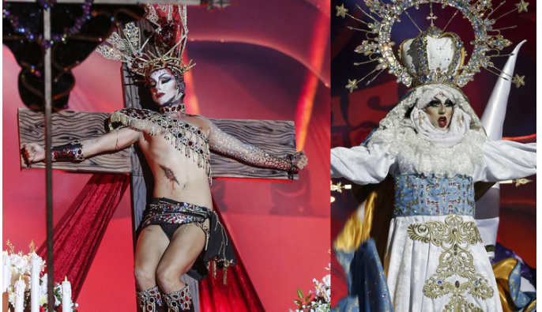

Slide 25
Los delitos de odio en el Código penal español
Caso delito contra los sentimientos religiosos.
Art 525.1 CP.
Tendencia al alza en los últimos años (Drag Queen Gran Canaria, procesión del “Coño insumiso”, Caso Rita Maestre…)
Bien jurídico protegido: sentimientos religiosos como manifestación de la libertad de conciencia (incluido el ateísmo).
Solo cuando la religión se asocia a estereotipos negativos que marginan a sus creyentes, será necesaria una tutela adicional (delitos de odio). Islamofobia.

Slide 26
Los delitos de odio en el Código penal español
Consecuencias de la postura del TS y del TC
Incluye cualquier manifestación de la intolerancia jurídicamente desaprobada, con independencia de a quién vaya dirigida.
Desplaza el bien jurídico a la paz pública.
Desaparece el componente discriminatorio.

Slide 27
Los delitos de odio en el Código penal español
Partiendo del concepto de delito de odio: No son delitos de odio. Son discursos odiosos pero No discurso de odio.
Argumentos
No está previsto en el tipo penal un componente discriminatorio que define a estos delitos.
Ni las víctimas del terrorismo ni las confesiones religiosas son colectivos marginados.

Slide 28
Límites a la persecución de los delitos de odio
Recomendación nº 15 de la ECRI
“Los Estados parte deben asegurarse de que la persecución penal de estos actos delictivos no se emplee para reprimir las críticas a las políticas oficiales, la oposición política o las creencias religiosas”
Recomendación nº 35 Comité para la eliminación de la discriminación racial (2013).
“Las medidas encaminadas a vigilar y combatir el discurso racista no debe emplearse como pretexto para restringir las expresiones de protesta contra la injusticia, ni las de descontento social o de oposición”.

Slide 29
El discurso del odio: 510 1 a) (Reforma LO 1/2015)
Fomentar, promover o incitar públicamente (directa o indirectamente) | …al odio, hostilidad, discriminación, violencia | Contra un grupo o una personas por motivos de: Racismo Antisemita Antigitano Ideología Religión o creencias Situación familiar Etnia, raza o nación Origen nacional Sexo o género Orientación/ identidad sexual Enfermedad Discapacidad Aporofobia
Pena de prisión de 1 a 4 años y multa de 6 a 12 meses

Slide 30
El discurso del odio: 510 1 a)
Bien jurídico protegido
Distintas posiciones doctrinales:
Bien jurídico individual: derecho a la igualdad (G. Portilla)
Bien jurídico colectivo:
  Paz pública u orden público (“delito de clima”) (Alemania)
  Las condiciones de seguridad existencial de los grupos protegidos (Landa Gorostiza)
Delito pluriofensivo ( Laurenzo Copello):
  - Bien jurídico individual: dignidad personal
  - Bien jurídico colectivo: modelo de convivencia plural

Slide 31
El discurso del odio: 510 1 a)
Contenido y conductas abarcadas
Conductas típicas difusas: promover, fomentar, incitar…
Debe existir un elemento tendencial a implicar sectores crecientes de la población en el enfrentamiento colectivo.
Debe destinarse a mover voluntades.
De entidad suficiente de tal modo que pueda colegirse odio, discriminación, violencia hacia un grupo. No basta la mera llamada a los “malos sentimientos”.
Interpretación conforme a los criterios del Test de Rabat (Landa Gorostiza).
Es relevante su “puesta en escena”.
Ampliación desmedida del tipo: a la incitación directa se suma la incitación indirecta.
Objetos de incitación difusos:
  Violencia y discriminación (más concretos)
  Odio y hostilidad (sentimientos)
Delito de peligro abstracto. Basta con la peligrosidad de la acción.

Slide 32
Test de Rabat. Recomendación de Política General nº 15 (ECRI)
(1)El contexto: El contexto es de gran importancia al valorar la probabilidad de que determinadas declaraciones inciten a la discriminación, hostilidad o violencia contra el colectivo objetivo, y podría tener una relación directa con la intención y/o la causalidad.
(2) El/la oradora: La posición o estatus social de la o el orador debería ser tomada en cuenta, especialmente la reputación del individuo u organización en el contexto de la audiencia a la que se dirige el discurso.
(3) La intención:. En este aspecto, requiere de la activación de una relación triangular entre el objeto del discurso, el sujeto del discurso y la audiencia;
(4) El contenido y la forma: El contenido del discurso constituye uno de los enfoques principales en las decisiones del tribunal y es un elemento esencial de la incitación. El análisis del contenido puede incluir el grado en el cual el discurso fue provocador y directo, así como la forma, estilo y naturaleza de los argumentos empleados en el discurso o el equilibrio entre los argumentos empleados;
(5) La extensión del discurso: La extensión incluye elementos tales como el alcance del discurso, su naturaleza pública, su magnitud y el tamaño de su audiencia. Otros elementos a considerar incluyen si el discurso es público, los medios de difusión empleados…
(6) La probabilidad, incluyendo la inminencia: La incitación, por definición, es un delito incipiente. La acción promovida a través de discursos de incitación no tiene que ser llevada a cabo para que dicho discurso sea un delito. Sin embargo, algún grado de riesgo de daños debe ser identificado.

Slide 33
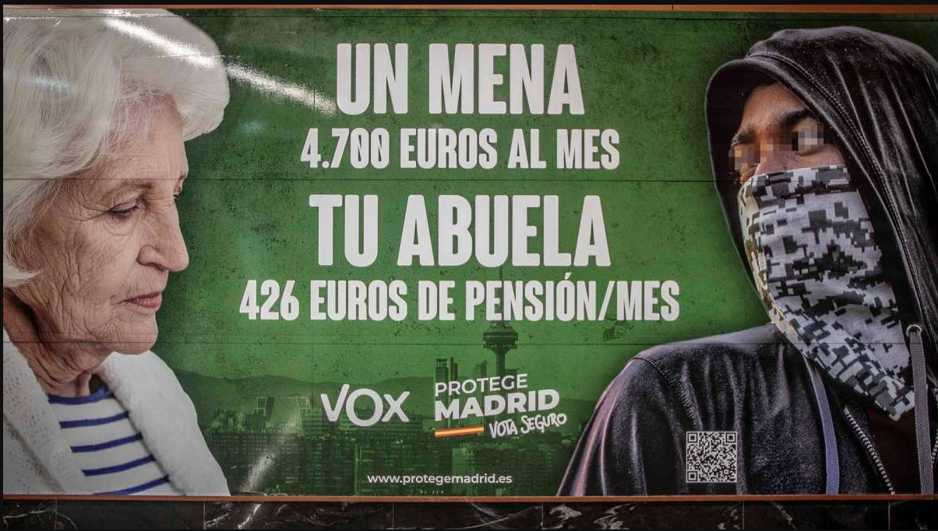

Slide 34
A modo de reflexión final…
El tratamiento correcto de los delitos de odio pasa por la comprensión de su objeto de protección.
Esto es fundamental para frenar la deriva expansionista de los delitos de odio.
Hay que partir de la idea de que los delitos de odio protegen a los colectivos tradicionalmente discriminados.
Aun así…el discurso de odio colisiona directamente con la libertad de expresión. Necesidad de acudir a los estándares internacionales.

Slide 35
GRACIAS
fatimacisneros@uma.es

